Slide 1
Актуальные вопросы взаимодействия органов опеки и попечительства с муниципальными комиссиями по делам несовершеннолетних и защите их прав
Начальник отдела опеки, попечительства
и педагогической поддержки
Министерства образования и науки
Республики Татарстан
З.В.Мусабирова

Slide 2
Закон Республики Татарстан от 27.02.2004 № 8-ЗРТ
«Об организации деятельности органов опеки и попечительства в Республике Татарстан»
Органами опеки и попечительства в Республике Татарстан являются:
органы, осуществляющие управление в сфере образования, - в отношении несовершеннолетних лиц
органы управления здравоохранением - в отношении лиц, признанных судом недееспособными или ограниченно дееспособными
органы социальной защиты - в отношении дееспособных лиц, нуждающихся в патронаже по состоянию здоровья

Slide 3
Основные задачи органов опеки и попечительства
Обеспечение оптимальных условий для жизни и воспитания детей-сирот и детей, оставшихся без попечения родителей, несовершеннолетних, нуждающихся в социальной защите,
осуществление контроля за их содержанием, воспитанием и образованием.
Защита имущественных и личных неимущественных прав и охраняемых законом интересов несовершеннолетних.

Slide 4
Закон Республики Татарстан от 20.03.2008 № 7-ЗРТ
«О наделении органов местного самоуправления муниципальных образований в Республике Татарстан отдельными государственными полномочиями Республики Татарстан в области опеки и попечительства»
Исполнительный комитет
постановление Кабинета Министров Республики Татарстан от 01.12.2008 № 843 «Об утверждении Порядка реализации переданных полномочий по осуществлению деятельности по опеке и попечительству в отношении несовершеннолетних лиц Республики Татарстан»
отдел опеки и попечительства
(в отношении несовершеннолетних
136 специалистов)

Slide 5
Функции органов опеки и попечительства
Организуют выявление и осуществляют учет детей-сирот и детей, оставшихся без попечения родителей.
Устанавливают опеку или попечительство над несовершеннолетними, оставшимися без попечения родителей.
Назначают опекунов, попечителей.
Освобождают или отстраняют опекунов и попечителей от выполнения возложенных на них обязанностей.
Заключают с приемными родителями договоры о передаче ребенка (детей) на воспитание в приемную семью.
Осуществляют подбор и учет лиц, желающих и способных выполнять обязанности опекуна или попечителя, усыновителя, приемных родителей.
Принимают решение о передаче детей, оставшихся без попечения родителей, на воспитание в семью, а при отсутствии такой возможности - в организации для детей-сирот и осуществляют последующий контроль за условиями их содержания, воспитания, образования.
Принимают меры по защите жилищных прав несовершеннолетних и подопечных

Slide 6
Дают согласие (разрешение) на совершение сделок по отчуждению жилого помещения.
Осуществляют защиту личных и имущественных прав и интересов несовершеннолетних и подопечных в случаях ненадлежащего использования их законными представителями своих обязанностей.
Предъявляют в суды иски и участвуют в судебных заседаниях по делам, связанным с защитой прав и законных интересов подопечного.
Принимают решение об объявлении несовершеннолетнего полностью дееспособным (эмансипации).
Решают вопросы присвоения или изменения фамилии, имени, отчества несовершеннолетнего.
Решают вопросы содержания подопечных, ухода за ними, их лечения, защиты их интересов и прав.
Назначают выплату денежных средств на их содержание.
Оказывают практическую помощь опекунам и попечителям, приемным родителям в воспитании, обучении, организации отдыха подопечных.
Осуществляют надзор за деятельностью опекунов и попечителей.
Привлекают общественность к работе органов опеки и попечительства.
Рассматривают предложения, заявления и жалобы граждан по вопросам опеки и попечительства и принимают по ним необходимые меры.

Slide 7
Взаимодействие между комиссиями по делам несовершеннолетних и защите их прав и органами опеки и попечительства осуществляется путем:
обмена информацией,
представления информации по запросам,
участия в совещаниях, рабочих группах, комиссиях семинарах и других мероприятиях,
проведения совместных мероприятий,
организации работы по обращениям граждан и юридических лиц, в иных формах

Slide 8
В сфере реализации соблюдения требований законодательства по профилактике безнадзорности и правонарушений несовершеннолетних,
защите их прав и интересов
детей-сирот и детей, оставшихся без попечения родителей,
являются
предметом взаимодействия ОО и П и КДН и ЗП

Slide 9
Индивидуальная профилактика
с безнадзорными и беспризорными несовершеннолетними, занимающимися бродяжничеством и попрошайничеством и другими несовершеннолетними, если они являются сиротами, либо остались без попечения родителей, или законных представителей

Slide 10
МЕХАНИЗМЫ ВЗАИМОДЕЙСТВИЯ СУБЪЕКТОВ
Взаимное информирование о выявленных фактах безнадзорности, беспризорности, бродяжничества и попрошайничества детей
Направление предложений КДНиЗП о мероприятиях
программы реабилитации семьи
Разработка программ реабилитации семей, находящихся в СОП
Реализация мероприятий программ реабилитации отделом опеки и попечительства
Подготовка ходатайств о снятии семьи с профилактического учета,
в связи с ее реабилитацией

Slide 11
Отслеживание результатов, эффективности
Вынесение решения КДН и ЗП по итогам заслушивания отдела опеки и попечительства
по вопросам исполнения
решений комиссии

Slide 12
Взаимодействие по вопросам раннего выявления и профилактики социального сиротства
1. Выявление неблагополучной семьи субъектами системы профилактики, информирование КДНиЗП.
2. КДНиЗП информируют ООиП о выявлении неблагополучной семьи письменной информацией в течение трех дней с момента поступления информации.
3. Первичное обследование ребенка и семьи специалистом отдела опеки и попечительства в течение 3 –х дней с даты поступления информации, составление плана по защите прав ребенка, представление его
в КДНиЗП в течение 7 дней.

Slide 13
4. В случае ненадлежащего неисполнения родителями своих обязанностей по отношению к несовершеннолетним, составление протокола об административном правонарушении по ст. 5.35 КоАП РФ.
5. Рассмотрение в установленные законом сроки материалов на КДНиЗП с приглашением родителей, не исполняющих обязанностей по воспитанию и содержанию детей.
6. Выработка мер профилактического воздействия на семью (семья на контроле в отделе опеки и попечительства).

Slide 14
Отслеживание результатов, эффективности
Отчет о деятельности по профилактической работе с семьей на заседаниях КДН и ЗП, согласно плана работы КДН и ЗП
(включая данные:
- о количестве детей, в отношении которых предотвращено отобрание
данные о количестве детей, возвращенных из приютов, реабилитационных центров в кровные в семьи по улучшению ситуации)
КДН и ЗП принятие мер общественного и административного воздействия.

Slide 15
Защита прав и интересов детей-сирот и детей, оставшихся без попечения родителей
1. Выявление и проверка достоверности фактов о нарушении прав и законных интересов детей.
2. Рассмотрение по ст. 5.35.КоАП РФ законных представителей опекаемых (подопечных) детей.
3. Рассмотрение дел об административных правонарушениях опекаемых или подопечных детей.
4.Решение вопроса об отстранении опекуна (попечителя), в связи с неисполнением им обязанностей по воспитанию, содержанию детей.
5. Устройство и сопровождение подростков, относящихся к категории детей-сирот и детей, оставшихся без попечения родителей, осужденных условно и вернувшихся из воспитательных колоний.

Slide 16
Отслеживание результатов, эффективности
Вынесение постановления
КДН и ЗП о наказании: несовершеннолетних,
законным представителям
Информация о восстановленных правах детей

Slide 17
Деятельность по вопросам лишения родительских прав,
ограничения в родительских правах
1. Вынесение решения о необходимости ЛРП и сборе документов для искового заявления в суд на заседании комиссии КДН и ЗП (срок: по мере необходимости (от 1 до 6 мес.).
2. Подготовка заключения в суд в течение 7 дней о необходимости принятия решения о лишении родительских прав родителей, уклоняющихся от воспитания несовершеннолетних детей.
3. При вынесении решения суда о ЛРП избрание формы устройства детей, оставшихся без попечения родителей.

Slide 18
Отслеживание результатов, эффективности
Направление информации отделом опеки и попечительства в КДН и ЗП о принятом судебном решении и дальнейшем устройстве несовершеннолетнего
Детское государственное учреждение
Опека (попечительство)
Приемная семья

Slide 19
1. Планирование, организация и осуществление инспекторских проверок, согласно годового плана совместной работы КДНиЗП и ООиП.
2. Проведение совещаний, семинаров, круглых столов по вопросам эффективности деятельности, согласно плану совместной работы.
3. Заслушивание руководителей учреждений, в которых находятся дети, относящиеся к категории детей-сирот и детей, оставшихся без попечения родителей, на КДНиЗП.
Осуществление координации и контроля за условиями воспитания и обучения, содержания детей, а также с обращением с детьми в учреждениях системы профилактики безнадзорности и правонарушений несовершеннолетних

Slide 20
Отслеживание результатов, эффективности
Анализ деятельности, подготовка справок по итогам инспекционных проверок
Выработка рекомендаций и предписаний
Обсуждение итогов на заседании КДН и ЗП

Slide 21
Реагирование на обращения граждан по вопросам защиты прав и законных интересов несовершеннолетних, если они являются сиротами, либо остались без попечения родителей или законных представителей
Работа с гражданами по вопросам защиты прав несовершеннолетних специалистами отдела опеки и попечительства, в случае если они относятся к категории детей-сирот и детей, оставшихся без попечения родителей.
В случае непосредственного обращения граждан в КДНиЗП по вопросам, связанным с защитой прав и законных интересов несовершеннолетних детей, относящихся к категории детей-сирот и детей, оставшихся без попечения родителей, данные вопросы рассматриваются в КДНиЗП при участии специалистов отдела опеки и попечительства.
Федеральный Закон от 02.05.2006 № 59-ФЗ
«О порядке рассмотрения обращения граждан
Российской Федерации» (30 дней)

Slide 22
Координация вопроса отобрания ребенка у родителей при угрозе жизни ребенка или его здоровью
1. Принятие решения об отобрании несовершеннолетнего ребенка при угрозе жизни ребенка и его здоровью у родителей.
2. Рассмотрение данного ходатайства на КДНиЗП. Принятие решения об отобрании. Подготовка специалистами отдела опеки распоряжения администрации об отобрании.
3. Подготовка ходатайства субъектов системы профилактики безнадзорности и правонарушений об отобрании ребенка у родителей.
4. Подготовка распоряжения администрации района об отобрании несовершеннолетнего при угрозе жизни ребенка или его здоровью.
5. Направление информации в правоохранительные органы, с фиксацией номера исходящего сообщения.

Slide 23
Отслеживание результатов, эффективности
Временное устройство ребенка
в госучреждение или замещающую семью
НЕЗАМЕДЛИТЕЛЬНО

Slide 24
Обеспечение прав детей-сирот и детей, оставшихся без попечения родителей, при оставлении, исключении из образовательных учреждений до получения общего образования
1.В соответствии с Федеральным законом от 29.12.2012 № 273-ФЗ «Об образовании в Российской Федерации» согласование с органом опеки и попечительства, согласование с КДН и ЗП.
Решение об отчислении несовершеннолетнего обучающегося, достигшего возраста пятнадцати лет и не получившего основного общего образования, как мера дисциплинарного взыскания принимается с учетом мнения его родителей (законных представителей) и с согласия КПД и ЗП.
Решение об отчислении детей-сирот и детей, оставшихся без попечения родителей, принимается с согласия КПД и ЗП их прав и органа опеки и попечительства.
2.Организация работы по устройству несовершеннолетнего в образовательную организацию, трудоустройству.

Slide 25
Отслеживание результатов, эффективности
Направление в КДН и ЗП подтверждения об устройстве несовершеннолетнего в образовательную организацию, либо трудоустройство несовершеннолетнего
Срок: 30 дней

Slide 26
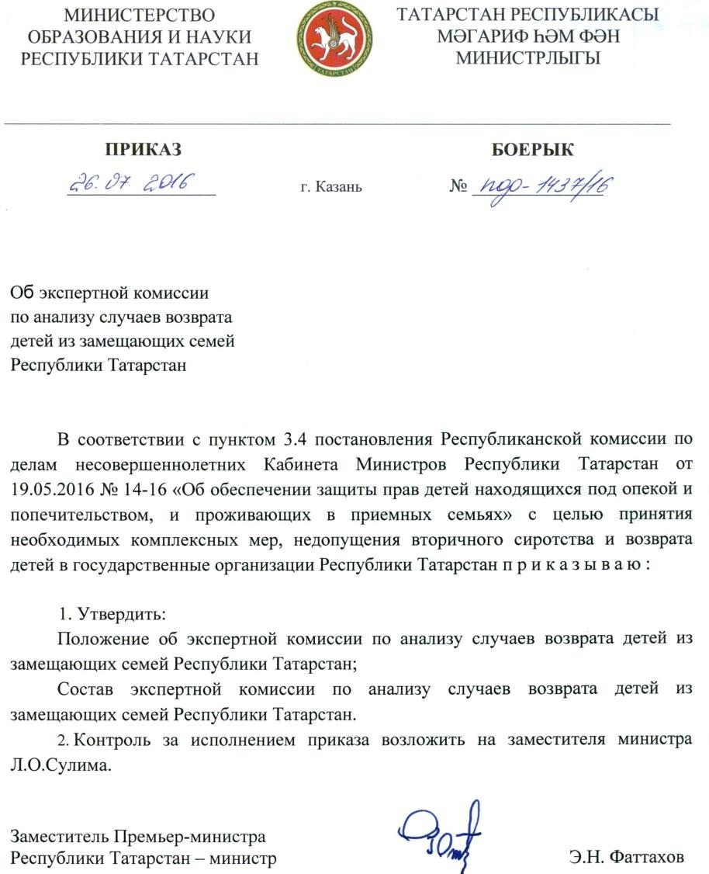

Slide 27
Правила подбора, учета и подготовки граждан,
выразивших желание стать опекунами или попечителями несовершеннолетних граждан либо принять детей, оставшихся без попечения родителей, в семью (утв. постановлением Правительства РФ от 18 мая 2009 г. N 423)
Пункт 9. Орган опеки и попечительства в течение 10 дней со дня представления документов … принимает решение о назначении опекуна (о возможности гражданина быть опекуном, которое является основанием для постановки его на учет в качестве гражданина, выразившего желание стать опекуном) либо решение об отказе в назначении опекуна (о невозможности гражданина быть опекуном) с указанием причин отказа.…

Slide 28
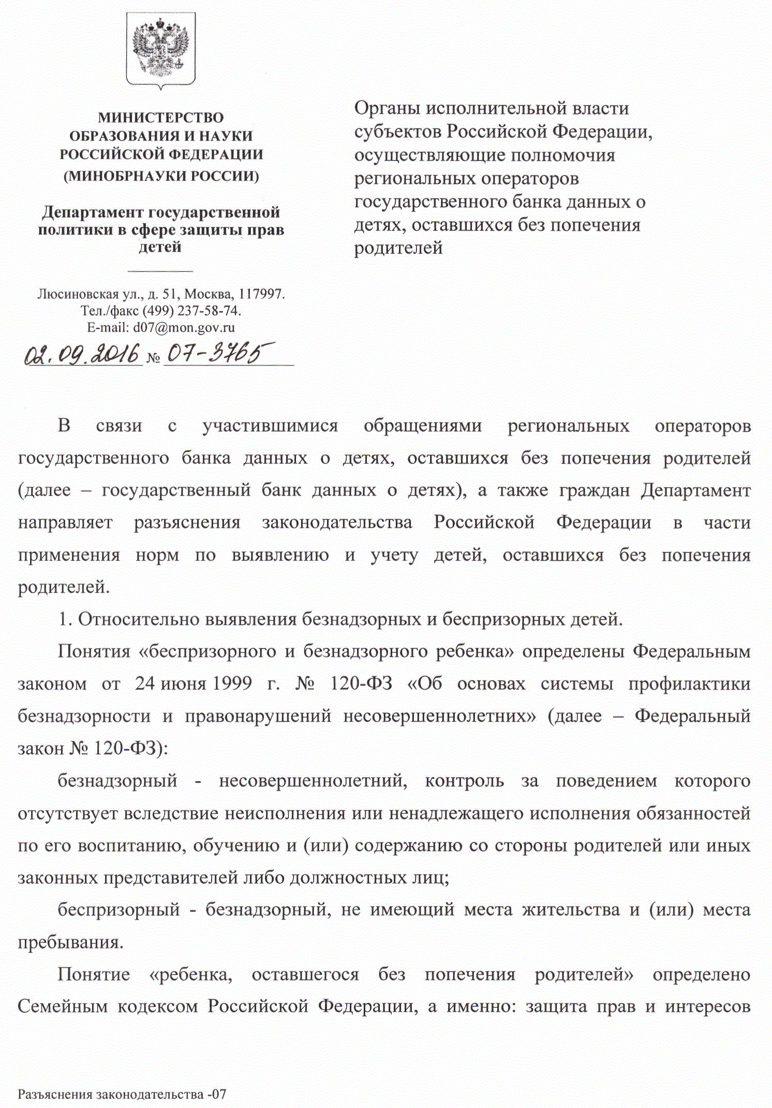
Применение норм по выявлению и учету детей
<….безнадзорный – несовершеннолетний, контроль за поведением которого отсутствует вследствие неиспол-нения или ненадлежащего исполнения обязанностей …>
<….беспризорный – безнадзорный, не имеющий места жительства и (или) места пребывания…>

Slide 29
Применение норм по выявлению и учету детей
<….гражданин, который вследствие психического рас-стройства не может понимать значения своих действий или руководить ими, может быть признан недееспособным…
в несудебном порядке получить документальное подтверждение факта отсутствия родительского попечения над ребенком не представляется возможным…, факт отсутствия родительского попечения над ребенком устанавливается судом…>

Slide 30
Благодарю за внимание!

